Slide 1
Concevoir vos propres solutions
Module 6 – Cours expert

Slide 2
Sommaire
Axes de réflexion préalable 3
Architecture – le fichier de suivi 4
Architecture – le fichier de synthèse 5
Votre système d’intelligence décisionnelle 6
Arborescence de fichiers conseillée 7-9

Slide 3
Axes de réflexion préalable
Identifier les objectifs principaux de la solution à créer
    Quelles valeurs & indicateurs doivent être calculés?
    Quelles décisions seront prises sur les données présentées?
    Comment seront-elles présentées? (Dessiner des brouillons des graphes..)
Sera-t-il souhaitable de pouvoir segmenter l’analyse sur des sous-parties de mes données? Qu’est-ce que ça implique pour les données dont je dois disposer?
    Par exemple, si je souhaite pouvoir analyser mes ventes par segment de marché, cela implique que je puisse d’une manière ou d’une autre rattacher chaque enregistrement de ma table de données « Ventes » à un segment de marché.
Identifier les données nécessaires pour atteindre ces objectifs
    Quelles sources de données existantes vais-je pouvoir utiliser?
    Comment seront-elles collectées?
A partir des éléments ci-dessus, vous pourrez commencer à dessiner un brouillon de la solution telle que vous l’envisagez.

Slide 4
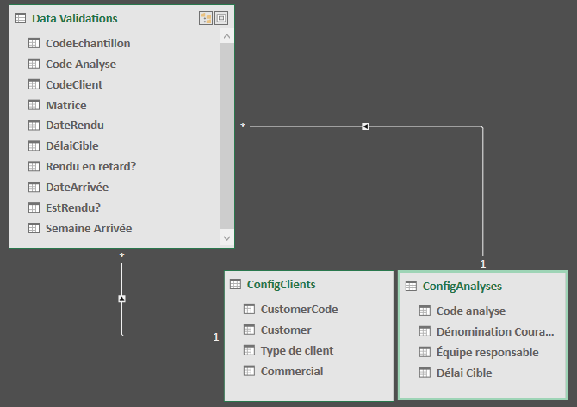
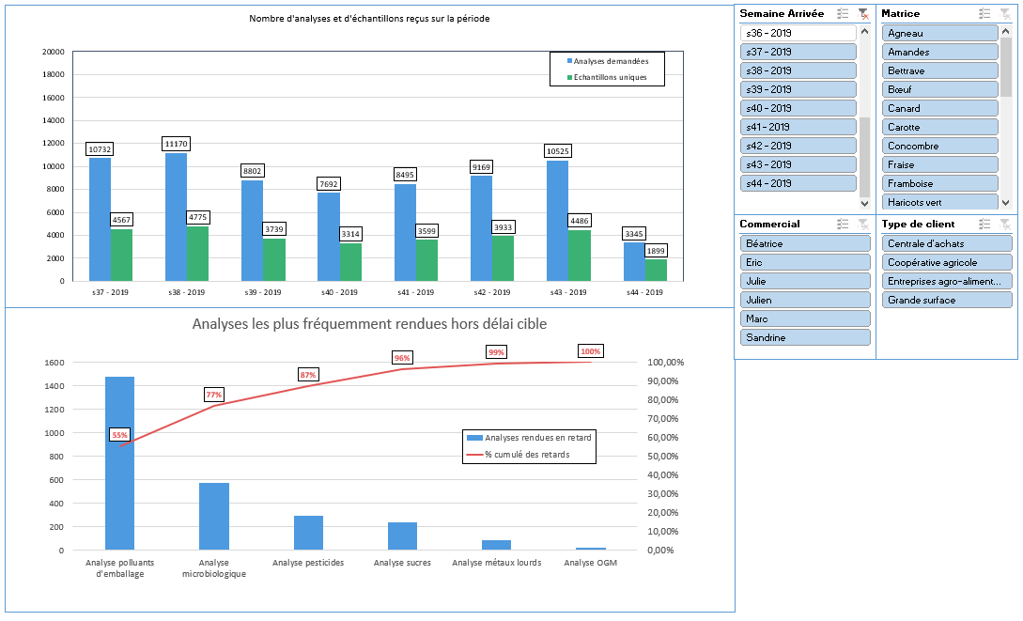
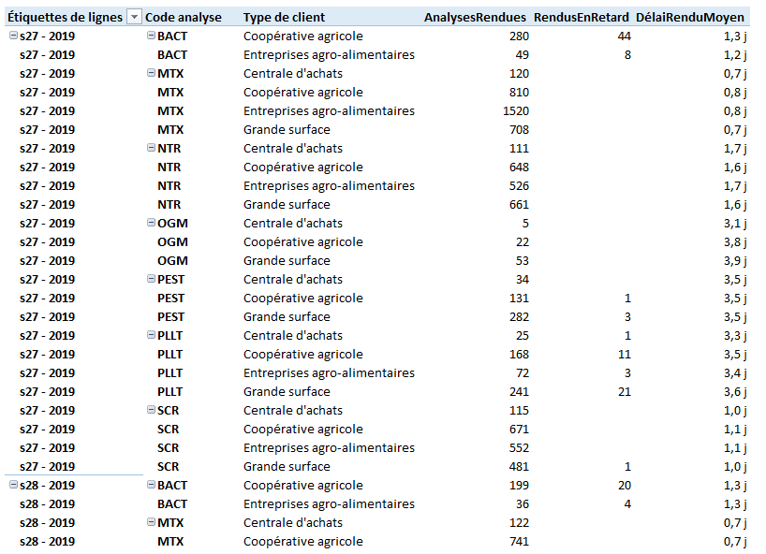
Architecture – le fichier de suivi
1. Table de données : le jeu de données brutes, en général une extraction de votre système d’information.
But de ce type de fichier :
Transformer une grande quantité de données en un rapport de synthèse beaucoup plus réduit
Permettre une analyse visuelle détaillée en cas d’anomalie ou à des fins d’étude.
Exemples :
  Analyse des ventes
  Analyse de données de production
  Suivi de la non qualité
1
2
2. Tables de propriétés : tables de configuration permettant d’associer un certain nombre de propriétés à chaque enregistrement de la table de données, pour permettre une analyse plus fine ou en déduire d’autres valeurs intéressantes (=> colonnes calculées).
4
4. Rapport de synthèse. En général réalisé à partir d’un simple TCD sur le modèle de données, il permet de condenser en un nombre de lignes beaucoup plus restreint l’essentiel du jeu de données. On peut ainsi la consolider sur des périodes plus longues (années).
3
3. Outils d’analyse. En général réalisés à partir de quelques graphes TCD pertinents sur le modèle de données, ils permettent une analyse fine du jeu de données courant.

Slide 5
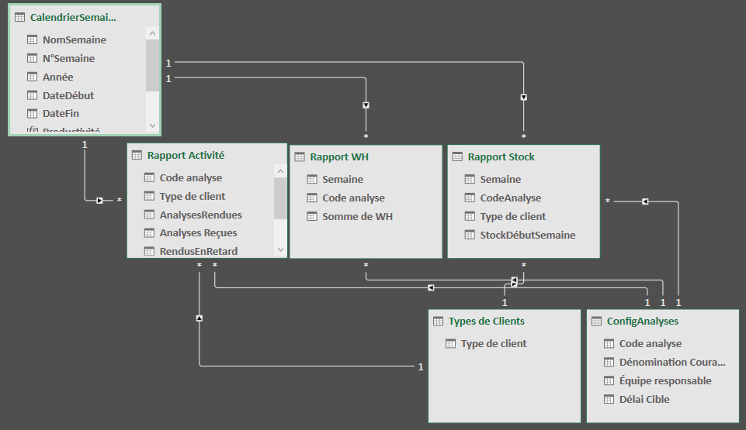
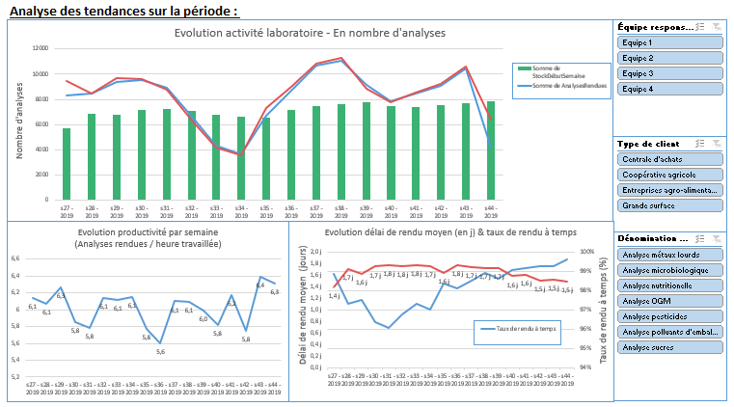
Architecture – le fichier de synthèse
But de ce type de fichier :
Recouper des données de nature différente pour en tirer des indicateurs composites
(e.g. productivité = unités produites / nb heures travaillées)
Proposer une synthèse visuelle, claire et permettant une prise de décision pertinente
Exemples :
  Suivi performance hebdo, mensuel…
  Jalon client
  Modèle de calcul coûts
1. Tables de données , représentant chacune une source de données brute ou déjà retraitée (e.g. une synthèse consolidée comme vu au slide précédent)
2
1
2. « Table de réconciliation », permettant de rattacher l’ensemble des données à la même référence : dans le cas d’un suivi de performance hebdo, ce sera par exemple une table de semaines
3
4
4
3. « Tables de découpe » permettant la segmentation de l’ensemble des données selon des segments d’analyse pertinents : segments de marché, sites de production…
4. Tableau de bord de synthèse, recoupant les différentes sources de donnée pour proposer des indicateurs composites : taux de réclamations client, productivité, ratio ventes/prévisions... Doit permettre la prise de décision.

Slide 6

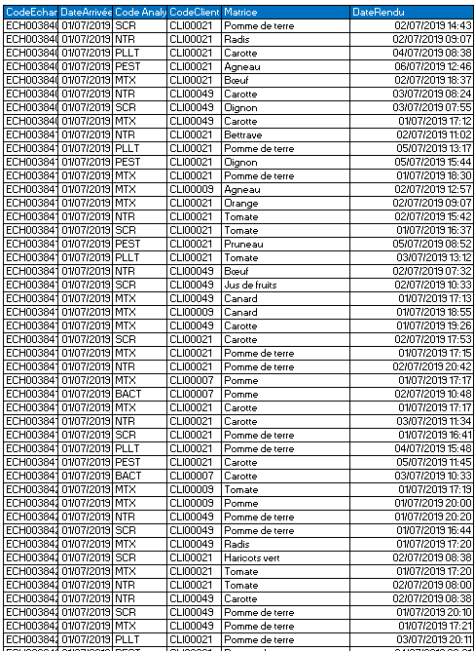
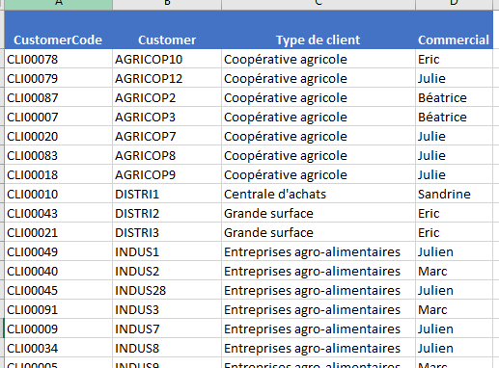
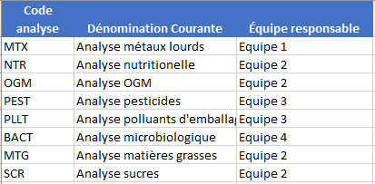
Architecture – en résumé
2b
1
2b. Outils d’analyse « fin » des données brutes
Données source, extraites avec une requête ou bien en connexion directe à votre SI
Fichier de suivi
Le fichier de synthèse va associer plusieurs sources de données déjà retraitées et les mettre en relation pour en tirer des indicateurs composites
2
Fichier de synthèse
Tableau de bord permettant l’analyse sur de longues périodes et la prise de décisions informées.
3
4
On déduit du fichier de suivi un rapport de synthèse que l’on va consolider au fil du temps.
Le fichier de suivi attribue un certain nombre d’attributs utiles à chaque enregistrement des données brutes (e.g. segment de marché, coût de prod..) en les croisant avec des tables de configuration
x N sources de données
5

Slide 7
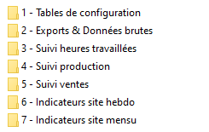
Arborescence de fichiers conseillée
1 ) Regroupez dans un seul dossier l’ensemble des tables de configuration qui vont être utilisées dans les suivis que vous souhaitez mettre en place. Par ex :
Affectation de vos clients par segment de marché
Affectation de vos personnels par service
Jours de fermeture de votre entreprise
Utiliser toujours les même tables permettra de propager toute modification dans l’ensemble de vos fichiers de suivi.
2) Regroupez les données brutes sur lesquelles vous allez travailler à un même endroit, organisé avec des sous-fichiers par année, par de type de données…
But : pouvoir retrouver facilement un jeu de données
Cherchez à automatiser les extractions (requêtes) dont vous avez régulièrement besoin en travaillant avec vos gestionnaires de SI.

Slide 8
Arborescence de fichiers conseillée
3 ) Créez un répertoire par type de donnée que vous allez exploiter pour vos fichiers de suivi.
Ces répertoires hébergeront les modèles de données qui vous permettront de retraiter vos donnée brutes en des jeux de données plus synthétiques.
Consolidez vos données synthétiques au fil du temps dans ces répertoires.
Cette structure est pratique pour pouvoir gérer des droits d’accès différents fonction du niveau hiérarchique de vos employés.

Slide 9
Arborescence de fichiers conseillée
4 ) Enfin, les fichiers de synthèse vous permettront de croiser tous vos jeux de données consolidés pour en tirer indicateurs composites, et tableaux de bord d’aide à la décision.
Utiliser des répertoires dédiés pour chacun d’entre eux vous permettra également d’y conserver les plans d’actions, comptes-rendus de réunion… associés.

